Slide 1
Bài 24: Phòng tránh bị bắt cóc

Slide 2


Thứ Tư ngày 23 tháng 2 năm 2022
Hoạt động trải nghiệm
Bài 24: Phòng tránh bị bắt cóc.

Slide 3

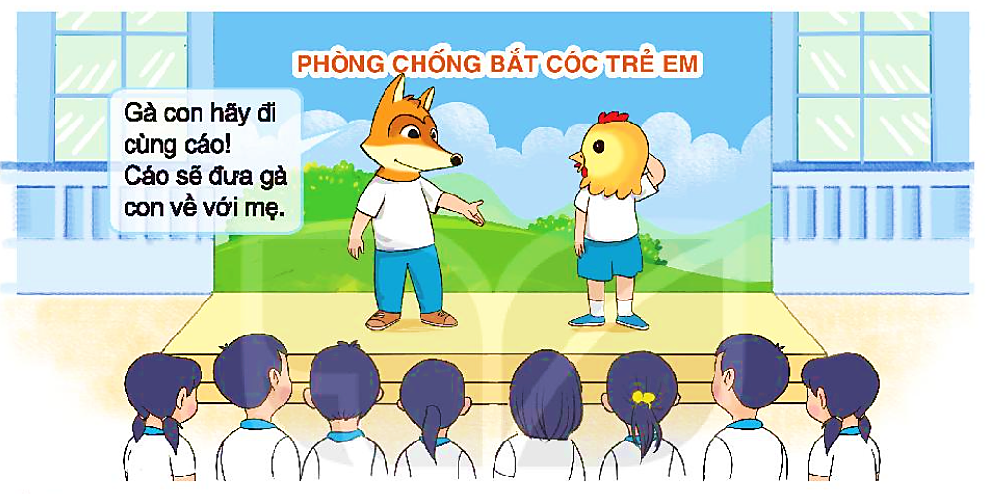
Sinh hoạt dưới cờ
Xem tiểu phẩm về chủ đề “Phòng chống bắt cóc trẻ em”.
Nghe thầy cô hướng dẫn cách phòng tránh bị bắt cóc.

Slide 4


Slide 5
HOẠT ĐỘNG THEO CHỦ ĐỀ

Slide 6

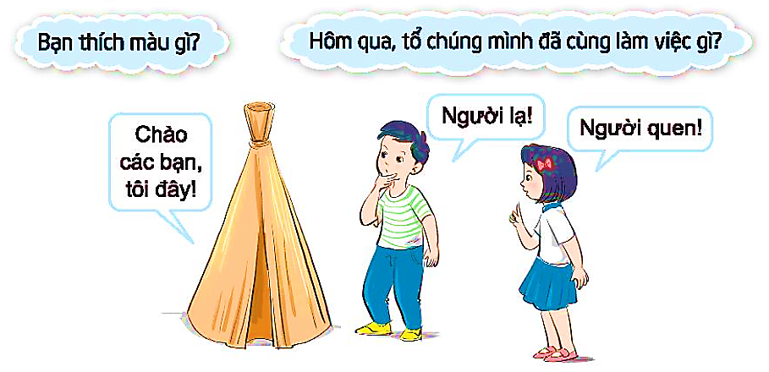
1. Chơi trò Người quen – Người lạ.
Thảo luận 2 phút
Cách chơi:
Nhận biết thành viên tổ mình qua giọng nói. Nếu chưa nhận ra, em có thể đặt câu hỏi:
Bạn thích màu gì?
“ vị khách bí mật”
Hôm qua, tổ chúng mình đã cùng làm việc gì?
Tên nhân vật hoạt hình bạn thích nhất?
Đồ chơi bạn yêu quý là gì?
1 cái lều
Thành viên của tổ

Slide 7
Làm thế nào để nhận ra được đúng thành viên của tổ mình? Vừa lắng nghe giọng nói, vừa biết đặt câu hỏi và lắng nghe câu trả lời. Như vậy chúng ta sẽ phân biệt được người quen- người thân- người lạ.

Slide 8
PHÁM PHÁ CHỦ ĐỀ

Slide 9
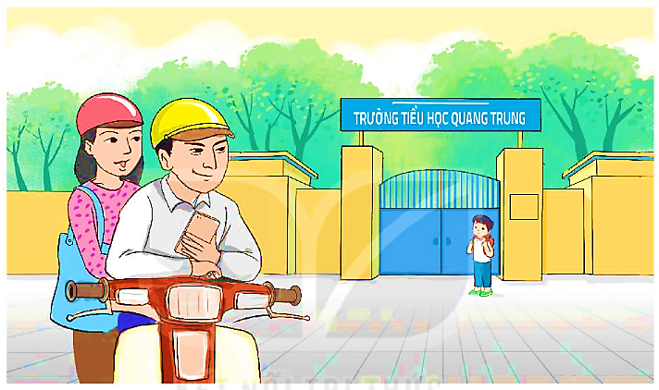
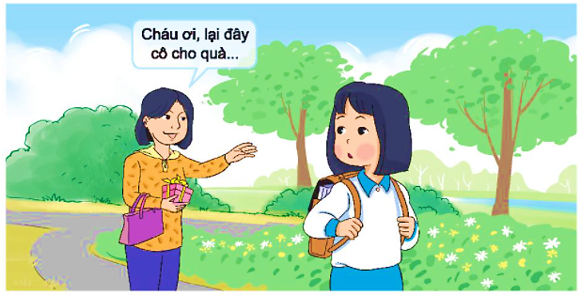
2. Xử lí tình huống có nguy cơ bị bắt cóc.
Thảo luận về cách ứng xử trong mỗi tình huống.
Sắm vai theo cách ứng xử phù hợp.
Nêu điều em học được qua việc sắm vai.

Slide 10
Tình huống 1: Sơn đang đứng một mình ở cổng trường chờ bố mẹ đến đón thì phát hiện có người lạ theo dõi mình. Nếu là Sơn, em sẽ làm gì?
- Đi ngay vào phòng bảo vệ của trường.
- Mượn bác bảo vệ điện thoại và gọi điện cho bố mẹ.

Slide 11
Tình huống 2: Trên đường từ trường về nhà, Nga gặp một người lạ cho quà và rủ đi cùng. Nếu là Nga, em sẽ ứng xử thế nào?
- Nói rằng: “Cháu không cần quà ạ. Cháu đang đi về nhà nên không muốn đi chơi”.
- Chạy nhanh về nhà.

Slide 12
Chúng ta cần biết cách tự bảo vệ mình và hãy nhanh chóng tìm kiếm sự trợ giúp từ những người lớn đáng tin cậy.

Slide 13
MỞ RỘNG VÀ TỔNG KẾT CHỦ ĐỀ

Slide 14

Thảo luận về cách phân biệt người quen, người lạ

Slide 15
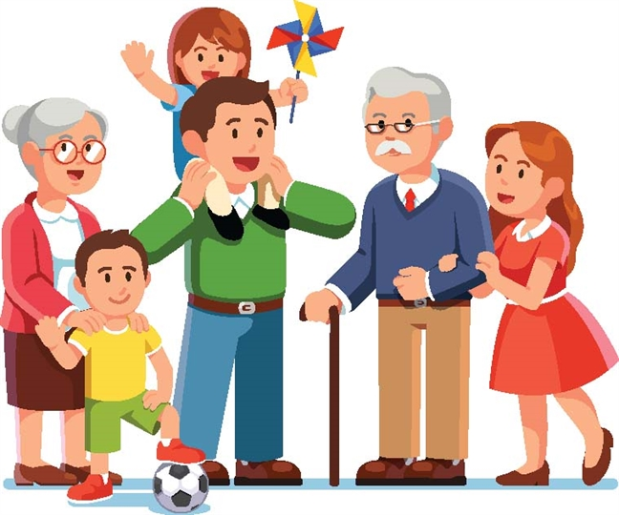
- Ông, bà nội/ ngoại của em có vẻ ngoài như thế nào?
- Giọng nói của bác, chú, dì có điều gì đặc biệt?
Để nhận ra NGƯỜI THÂN rất dễ nếu biết chịu khó quan sát, lắng nghe và tìm ra những điều đặc biệt của họ

Slide 16
Thảo luận về tình huống

Slide 17

Tình huống 1:
Em có nên mở của không?
Khi em ở nhà một mình, bác hàng xóm rất thân muốn vào chơi.

Slide 18
Tình huống 2:
Em có mở cửa không? Vì sao?
Tháng nào cô cũng đến và bố mẹ luôn nhờ em ra gửi tiền điện cho cô. Hôm nay, có một mình em ở nhà, cô gọi mở cửa.

Slide 19

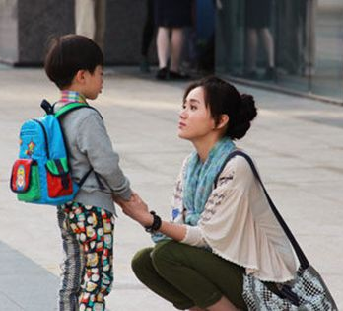
Tình huống 3:
Em có đi cùng cô ấy không? Vì sao?
Hôm nay bố mẹ đón muộn
Cô bạn của mẹ muốn đưa em về

Slide 20
Bác hàng xóm, bạn của bố mẹ hay cô thu tiền điện, bác bán nước đầu ngõ đều là những người quen em hay gặp, có thể họ rất quý mến em nhưng hãy nhớ đó là những NGƯỜI QUEN không phải NGƯỜI THÂN.
Vì vậy hãy nói lời từ chối thật lịch sự khi ở một mình, chưa được sự đồng ý của bố mẹ.

Slide 21
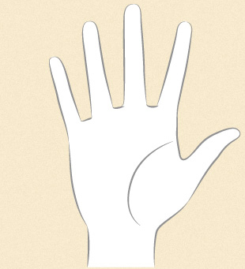
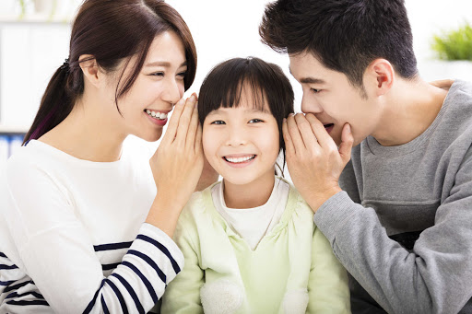

- Vẽ bàn tay của mình lên một tờ bìa.
- Cắt bàn tay đã vẽ và ghi lên mỗi ngón tay tên của một người thân nhất sẽ trợ giúp khi em cần.
Nghĩ ra một câu nói độc đáo làm mật khẩu để cả nhà luôn nhận ra nhau.
Thảo luận với bố mẹ

Slide 22
SINH HOẠT LỚP

Slide 23

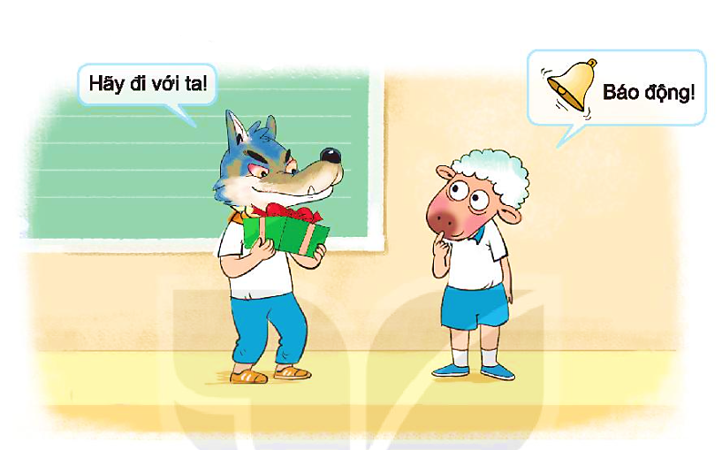
Sinh hoạt lớp
Diễn tiểu phẩm Sói và Cừu.
Thảo luận về nội dung tiểu phẩm và phân công sắm vai.
Sắm vai diễn tiểu phẩm.

Slide 24
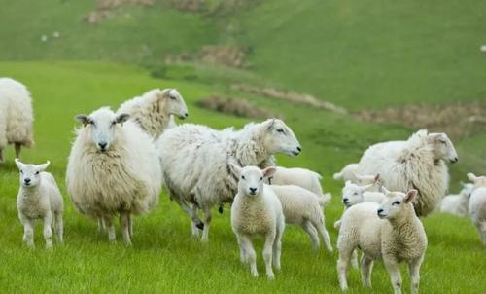
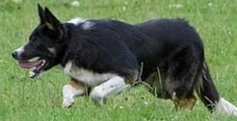
Bỗng một con sói nấp sau một bụi cây phía xa xa, lén nhìn chú cừu nhỏ, lông trắng muốt.
Chú cừu nhỏ phát hiện có người lạ nhìn thấy mình.
- Cừu nhỏ cảm thấy thế nào?
Một ngày, bầy cừu đang nhẩn nha ăn cỏ trên đồi.
- Cừu nhỏ cần làm gì?

Slide 25
Ta đã đi qua bao quả đồi, cỏ ở đó non và xanh hơn ở đây! Ta sẽ đưa cừu nhỏ đến đó.
Ta sẽ không làm gì cừu nhỏ đâu, hãy đến đây, ta có một túm cỏ non tặng cừu này.
Sói ta từ từ tới gần, nói ngon ngọt
Cừu nhỏ ơi, lại đây, ta mới đến ngọn đồi xinh đẹp này. Cừu nhỏ đưa ta đi tham quan được không?

Slide 26
Những người xấu có rất nhiều cách khác nhau để dụ dỗ chúng ta đi cùng họ. Vì vậy chúng ta cần cảnh giác.

Slide 27
HOẠT ĐỘNG SAU GIỜ HỌC

Slide 28




Hoạt động sau giờ học
Học thuộc số điện thoại của người thân và địa chỉ nhà mình.

Slide 29
